Slide 1

সবাইকে শুভেচ্ছা

Slide 2

শিক্ষক পরিচিতি
gvQyg wgqv
সহকারি শিক্ষক
cjZvKv›`v m„Rbx সরকারি প্রাথমিক বিদ্যালয়।
ভৈরব, কিশোরগঞ্জ।

Slide 3
পাঠ পরিচিতি
শ্রেণিঃ৪র্থ
বিষয়ঃবাংলা
পাঠ শিরোনামঃপাহাড়পুর
পাঠ্যাংশঃচারদিকে------------করান।
সময়ঃ৪০মিনিট

Slide 4


শিখনফল
শোনাঃ২.2.1:গল্প শুনে মূল বিষয় বুঝতে পারবে।
২.2.2:গল্প শুনে মূলভাব বুঝতে পারবে।
বলাঃ২.4.১:গল্পের মূল বিষয় বলতে পারবে।
2.4.2:গল্পের মূলভাব বলতে পারবে।
পড়াঃ২.4.1:গল্প পড়তে পারবে।
২.4.2গল্প পড়ে মূলভাব বুঝতে পারবে।
লেখাঃ২.4.1:পঠিত বর্ণিত বিষয়ের প্রশ্নের উত্তর শুদ্ধভাবে লিখতে পারবে।

Slide 5

এসো আমরা একটি ভিডিও দেখি

Slide 6

আমাদের আজকের পাঠ
পাহাড়পুর

Slide 7

উপস্থাপনের ধাপসমুহ
এসো ছবিগুলো দেখি

Slide 8

পাহাড়পুর বৌদ্ধ বিহার

Slide 9
সোনারগাঁও

Slide 10
লোকশিল্প জাদুঘর

Slide 11

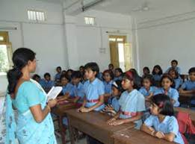
শিক্ষকের পাঠ

Slide 12
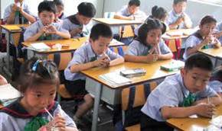
শিক্ষার্থীর পাঠ

Slide 13

যুক্তবর্ণগূলো দেখি। যুক্তবর্ণ দিয়ে গঠিত শব্দগূলো পড়ি।
ক্ষ
ক
ষ
=
শিক্ষক, ভিক্ষু।
স্ত
স
ত
=
স্তুপ, সস্তা ।
ল্ল
ল
ল
=
কুমিল্লা,শাল্লা।

Slide 14


নিচের শব্দগুলোর অর্থ জানি এবং বাক্যে প্রয়োগ করি।
সুপ্রাচীন=পুরাতন। পাহাড়পুর একটি সুপ্রাচীন বৌদ্ধ বিহার।
বিহার=বৌদ্ধ মঠ। পাহাড়পুরের মত বড় বিহার আর নেই।
স্নানঘাট=গোসলের জায়গা। আমরা স্নানঘাটে বসে গোসল করি
বিশাল=অনেক বড়। পাহাড়পুর একটি বিশাল বৌদ্ধবিহার।

Slide 15
প্রশ্নোত্তরে পাঠ আলোচনা
১।পাহাড়পুর নামটা কীভাবে হলো?...
২।পাহাড়পুরে কারা থাকতো?
৩।পাহাড়পুর কোথায় অবস্থিত?

Slide 16
নিচের প্রশ্নগুলোর উত্তর লিখ।
১।পাহাড়পুর কোথায় অবস্থিত?
২।বৌদ্ধ ভিক্ষুগণ সেখানে কি করতেন?
৩।পাহাড়পুরের আরেক নাম কি?
৪।এটি কে আবিষ্কার করেন?

Slide 17

সঠিক উত্তরটিতে ঠিক চিহ্ন দাওঃ
১।বৌদ্ধ ধর্মের অনুসারী ভিক্ষুগণ কোথায় থাকতেন?
ক)বৌদ্ধ বিহারে খ)পাহাড়পুরে গ)বদলগাচিতে ঘ)জামালপুরে
∙
২।আলেকজান্ডার কানিং হাম এই পুরাকীর্তি আবিষ্কার করেন-
ক)১৭৭৯সালে খ)১৮৭৯সালে গ)১৯৭৯সালে ঘ)১৬৭৯সালে।
∙
৩।বিহার এলাকাটি বিস্তৃত----।
ক)৫০একর জুড়ে খ)৪০একর জুড়ে গ)৬০একর জুড়ে ঘ)৩০একর জুড়ে।
∙

Slide 18
এসো বইয়ের ৮৮ পৃষ্ঠা খোলে নীরবে পড়ি।

Slide 19
দলীয় কাজ
কাজঃ১।পাহাড়পুর নামটা কীভাবে হলো?
কাজঃ২।পাহাড়পুর সম্পর্কে ৫টি বাক্য লিখ।

Slide 20
মূল্যায়ন
১। পাহাড়পুর সম্পর্কে ৫টি বাক্য লিখ।
২।সোমপুর মহাবিহার বলতে কি বুঝ?

Slide 21
পরিকল্পিত কাজ
বাংলাদেশের ঐতিহাসিক স্থান সমূহের একটি তালিকা তৈরি করে আনবে।

Slide 22
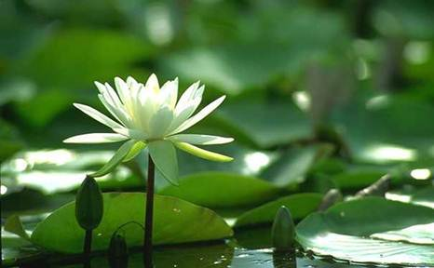
সবাইকে শুভেচ্ছা

